Slide 1







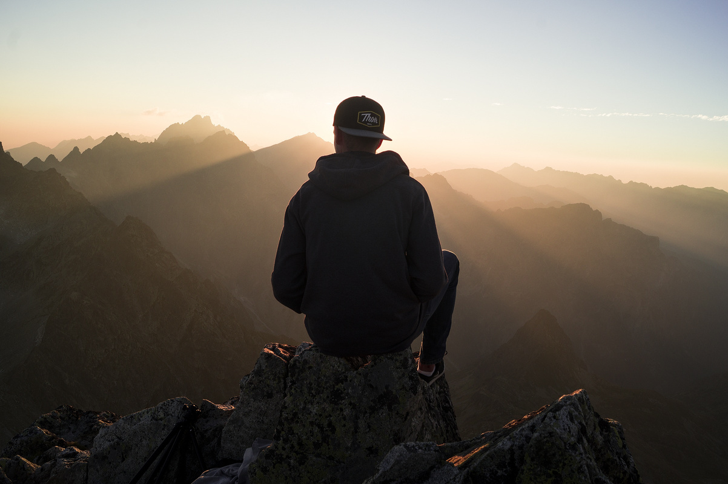
お墓のワーク
体験会
生き方を
みつける時間

